Slide 1
Git 사용 방법

Slide 2
Git?
분산형 version control system(VCS)
파일은 로컬 컴퓨터의 저장소(repository)에 보관
저장소는 서버에 있는 저장소와 동기화
다른 컴퓨터로 이동하더라도 서버와 동기화하면 변경 사항을 가져올 수 있음
동료가 파일에 변경 사항을 업로드하면, 서버와 동기화하여 그 변경 사항을 받아올 수 있음
□ M. Wand, "A simple introduction to Git: a distributed version-control system," Program Design Paradigms, 2014.

Slide 3
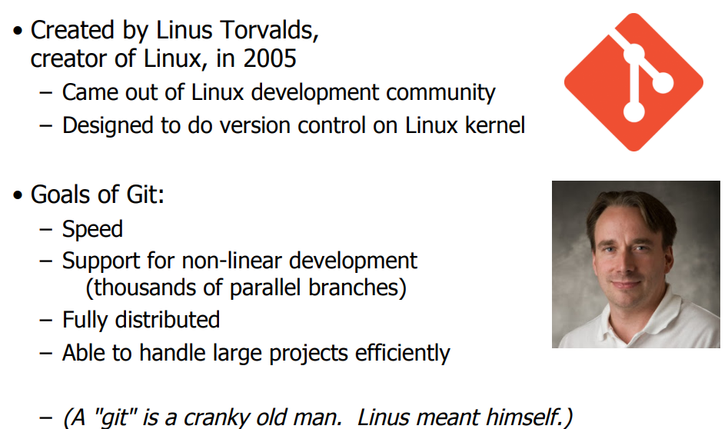
About Git
□ R. Anderson, "Git for version control," slideshare.

Slide 4
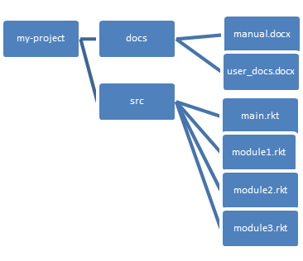
Your Files
Here are your files, sitting in a directory called my-project
□ M. Wand, "A simple introduction to Git: a distributed version-control system," Program Design Paradigms, 2014.

Slide 5
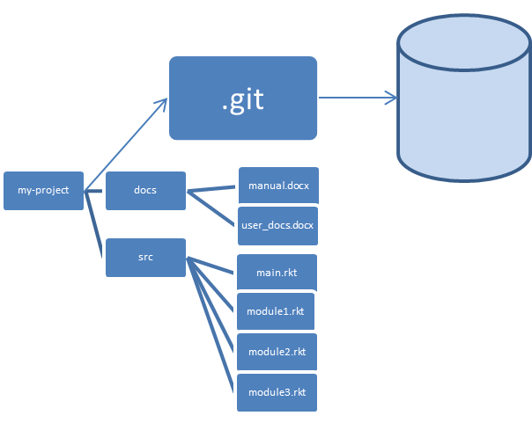
In Your Git Repository
□ M. Wand, "A simple introduction to Git: a distributed version-control system," Program Design Paradigms, 2014.

Slide 6
Git Client
Git의 미니 파일 시스템(mini filesystem)은 고도로 최적화되어 있으며 매우 복잡함
직접 읽으려 하지 말 것
Git 클라이언트(예: GitHub for Windows, GitHub for Mac, command-line interface)가 이를 대신 관리
□ M. Wand, "A simple introduction to Git: a distributed version-control system," Program Design Paradigms, 2014.

Slide 7
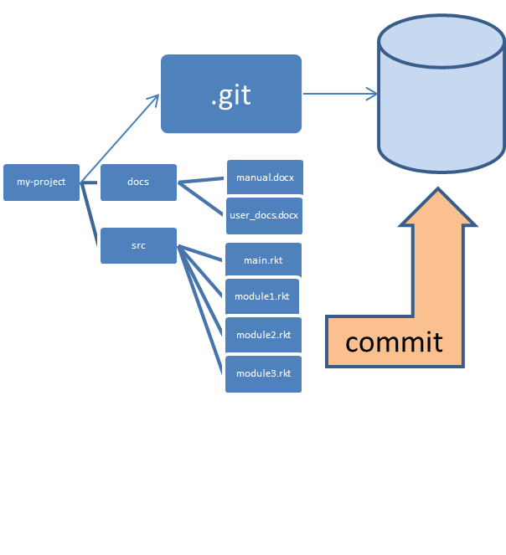
Commit
Commit → 로컬 변경 사항을 모두 미니 파일 시스템에 기록
미니 파일 시스템은 append-only 구조
기존 데이터는 절대 덮어쓰지 않음
따라서 한 번 커밋한 내용은 언제든 복구 가능
□ M. Wand, "A simple introduction to Git: a distributed version-control system," Program Design Paradigms, 2014.

Slide 8
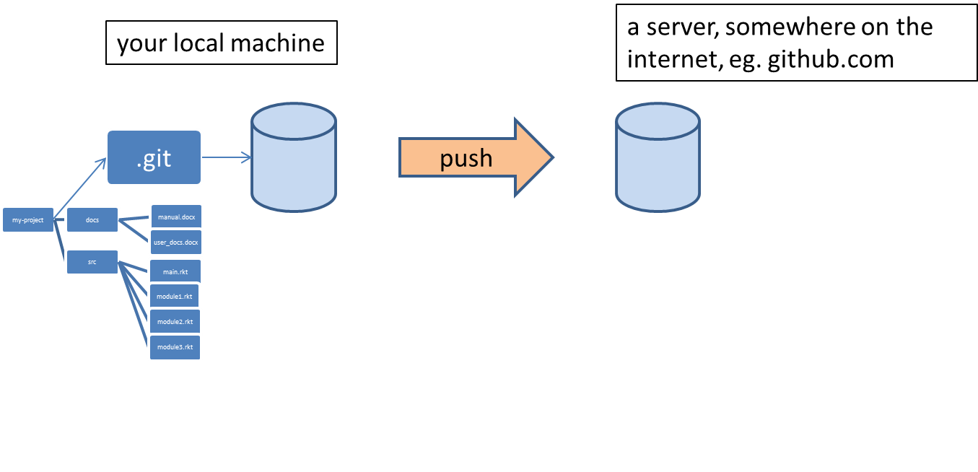
서버에 자료 저장: Push
작업 세션 종료 시, 변경 사항을 서버에 저장 → push
모든 데이터가 백업 완료
내 컴퓨터나 다른 컴퓨터에서 데이터 복구 가능
우리가 그 데이터를 가져올 수 있음
□ M. Wand, "A simple introduction to Git: a distributed version-control system," Program Design Paradigms, 2014.

Slide 9
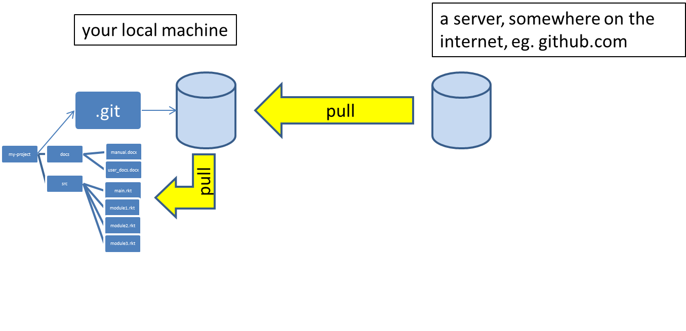
서버에서 자료 가져오기: Pull
서버에서 데이터 가져오기 → pull
Pull → 서버 데이터를 로컬 미니 파일 시스템 + 일반 파일에 반영
로컬 파일이 변경된 경우 → Git이 자동으로 병합(merge) 시도
병합 불가 시 → 에러 메시지 발생
□ M. Wand, "A simple introduction to Git: a distributed version-control system," Program Design Paradigms, 2014.

Slide 10
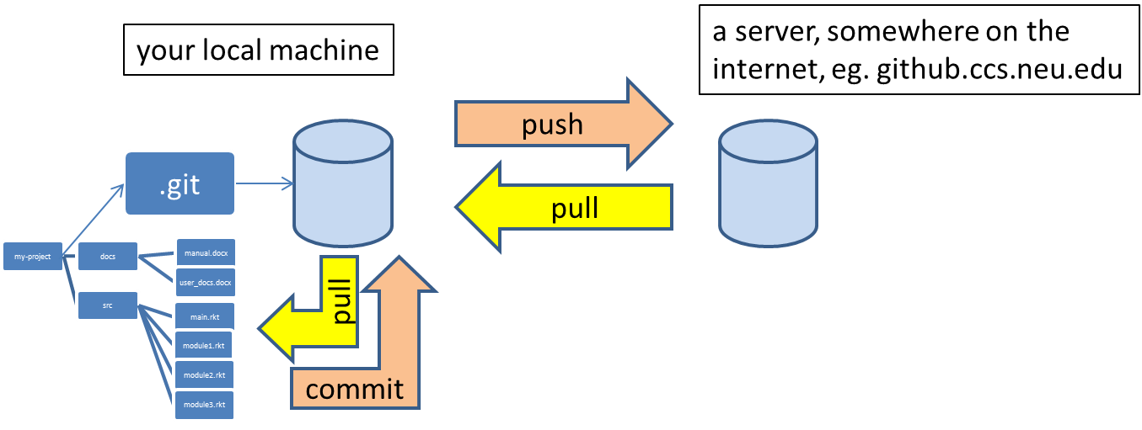
Git 개념도
□ M. Wand, "A simple introduction to Git: a distributed version-control system," Program Design Paradigms, 2014.

Slide 11
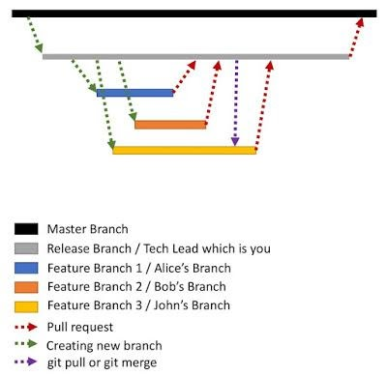
Branch
Branch: repository에서 움직이는 pointer
Default branch name이 master에서 main으로 변경됨

Slide 12
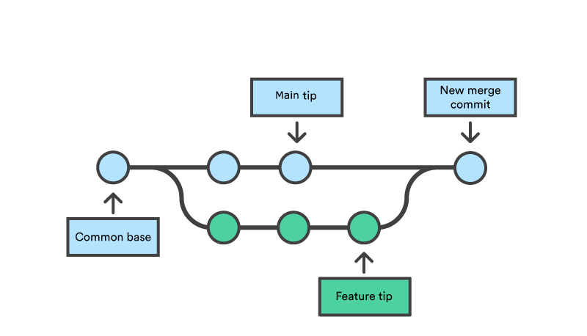
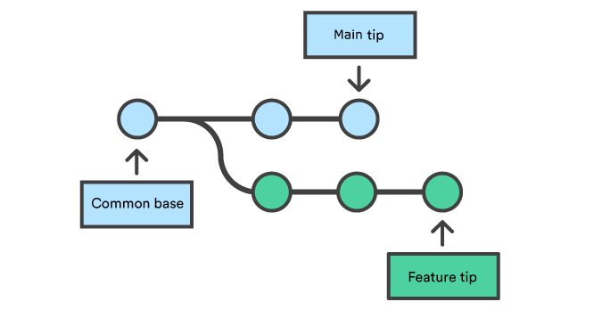
병합(Merge)
branching
merging

Slide 13
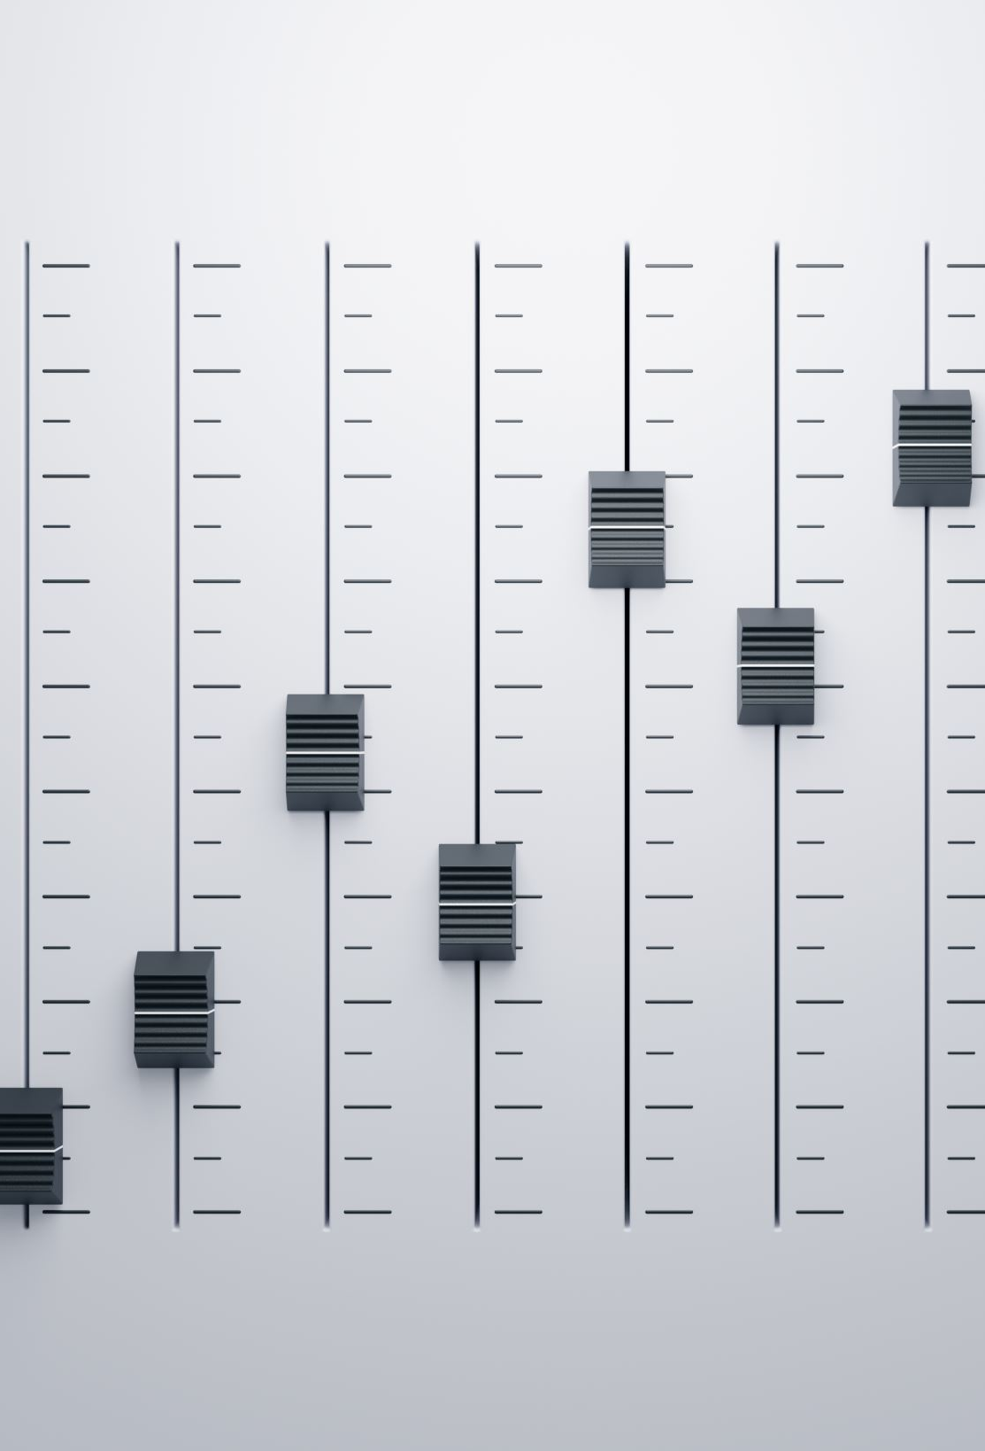
Git 명령어: config
Git 설정: git config
현재 구성 상태 보기: git config --list
전역으로 사용자 이름 설정: git config --global user.name <your name>
지역으로 사용자 이름 설정(repository 안에서만 동작): git config --local user.name <your name>
전역에서 사용자 이름 변경: git config --global --replace-all user.name <your name>
전역으로 사용자 email 설정: git config --global user.email <your email>
나머지 설정은 사용자 이름과 동일함
git config 출력에서 탈출: q 입력

Slide 14
Git 명령어: init, remote
도움말: git help or git help -a
Command에 대한 help 얻기: git help <command>
초기화: git init
초기화하면 현재 folder에 숨김 상태로 .git이란 folder 생성; 뭔가 잘 안되면 이 숨김 folder를 지우면 됨
Version 확인: git --version
Repository(remote) 관리: git remote
이름이 origin인 repository를 추가: git remote add origin <repository location>
등록된 repository 삭제: git remote remove <repository name>

Slide 15
Git 명령어: add, commit, push
Git으로 관리할 항목 추가: git add
현재 folder에 있는 모든 항목 추가: git add --all
특정 파일 추가: git add <your file>
Source code 변경 사항 기록하기(commit): git commit
msg란 내용의 commit을 기록: git commit -m <msg>
최근에 commit된 내용을 <msg>로 변경: git commit --amend -m <msg>
Git으로 source code 올리기(push): git push
모든 항목을 push: git push --all
update된 항목만 origin repository에 master branch(pointer)로 올리기: git push -u origin master

Slide 16
Git 명령어: pull, fetch, checkout
Git에서 변경된 source code만 가져오기(pull): git pull
변경된 부분만 가져와서 현재 source code를 update: git pull origin
GitHub에서 source code 가져오기(fetch): git fetch
모든 항목을 fetch: git fetch --all
Fetch된 항목을 실제로 생성: git checkout
현재 folder에 항목(file/folder) 생성(track): git checkout -t remotes/origin/master

Slide 17

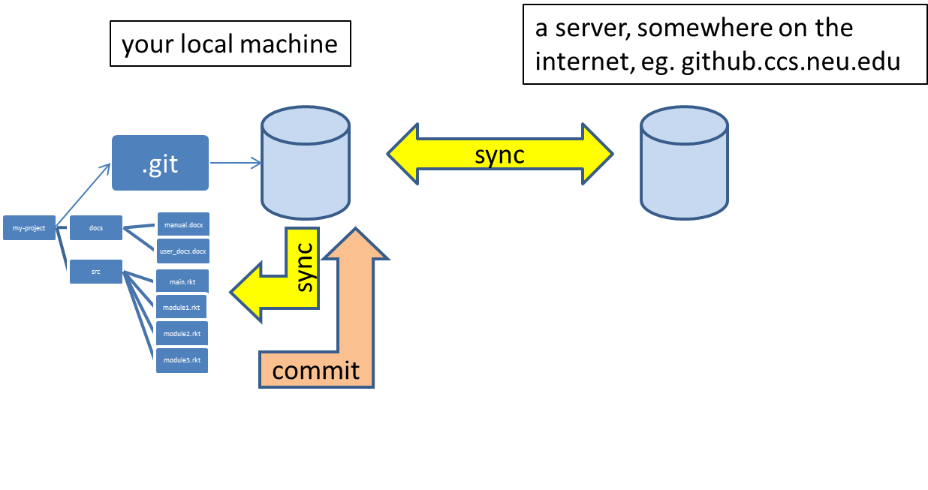
GitHub Desktop
GUI app for Git
https://desktop.github.com/download/

Slide 18
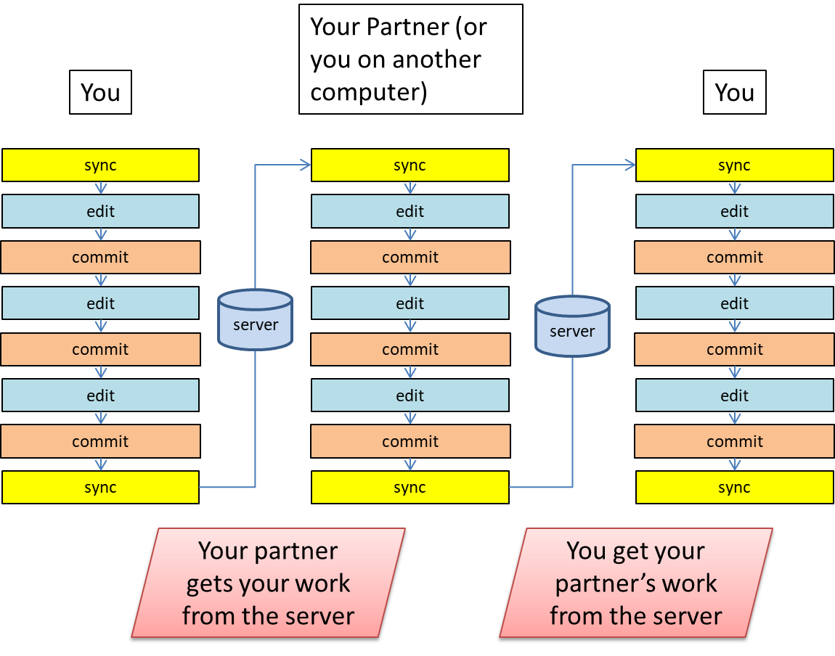
협업(Cooperation)
□ M. Wand, "A simple introduction to Git: a distributed version-control system," Program Design Paradigms, 2014.

